Slide 1
ESCUELA NORMAL DE EDUCACIÓN PREESCOLAR DEL ESTADO DE COAHUILA
Licenciatura en educación preescolar
Materia: Aprendizaje en el Servicio
Profra.: Elizabeth Guadalupe Ramos Suarez
Competencias:
• Detecta los procesos de aprendizaje de sus alumnos para favorecer su desarrollo cognitivo y socioemocional.
• Aplica el plan y programa de estudio para alcanzar los propósitos educativos y contribuir al pleno desenvolvimiento de las capacidades de sus alumnos.
• Diseña planeaciones aplicando sus conocimientos curriculares, psicopedagógicos, disciplinares, didácticos y tecnológicos para propiciar espacios de aprendizaje incluyentes que respondan a las necesidades de todos los alumnos en el marco del plan y programas de estudio.
• Emplea la evaluación para intervenir en los diferentes ámbitos y momentos de la tarea educativa para mejorar los aprendizajes de sus alumnos.
• Integra recursos de la investigación educativa para enriquecer su práctica profesional, expresando su interés por el conocimiento, la ciencia y la mejora de la educación.
• Actúa de manera ética ante la diversidad de situaciones que se presentan en la práctica profesional.
• Colabora con la comunidad escolar, padres de familia, autoridades y docentes, en la toma de decisiones y en el desarrollo de alternativas de solución problemáticas socioeducativas
TRABAJO GLOBAL Y DE UNIDAD NARRATIVA DIGITAL INDIVIDUAL
Alumna: Yazmin Tellez Fuentes. N. L.: 19 Grado: 4 sección: “A”
Saltillo, Coahuila México
Enero de 2022

Slide 2
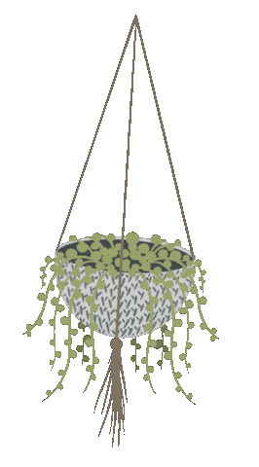

Slide 3
https://youtu.be/HWzoxrynK4U

Slide 4
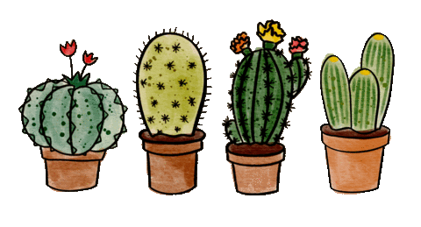
Rubrica
Elementos por considerar para desarrollar la narrativa digital |  | Lo presenta | No lo presenta | Observaciones
1.- | Si apareces en el video de la narrativa deberás portar el uniforme de gala
2.- | Prepara un espacio apropiado para la grabación
3.- | La duración deberá ser de entre 8-10 minutos
4.- | La narrativa deberá de tener un orden lógico de sucesos
5.- | El lenguaje deberá de ser apropiado y claro, evitando el uso de muletillas o modismos
6.- | En el caso de que emplees texto deberás cuidar la ortografía
7.- | Al audio deberá ser claro
8.- | En el caso de emplear música, no deberá de interferir con la voz del narrador
9.- | Debes incluir imágenes y fotografías
10.- | Deberás contextualizar en donde realizaste tu práctica: Nombre del jardín, modalidad de la práctica (presencial, virtual o hibrido), grado con el que se trabajó, número de alumnos (niños y niñas)

Slide 5
Rubrica
COMPETENCIAS PROFESIONALES Y CARACERISTICAS GENERALES DEL MATERIAL AUDIOVISUAL |  | ¿COMO SE VIO FAVORECIDA EN MI PRÁCTICA? / ¿QUÉ TUVE QUE REALIZAR PARA FACORECER LA COMPETENCIA? |  | PUNTOS | LO PRESENTA | NO LO PRESENTA
habla de tu realidad inmediata en la cual desarrollo sus prácticas profesionales (PRÁCTICA REGULAR/ CONAFE) En el caso de que las prácticas sean presenciales recuerda explicar de qué manera y bajo qué condiciones recibías al grupo de alumnos y de qué manera esto ha contribuido para el desarrollo de tus competencias profesionales. |  | PRÁCTICA REGULAR -Nombre del jardín asignado para realizar sus prácticas -Grupo que atiende (#niñosy niñas) - Organización para el desarrollo de sus clases (plataformas empleadas para desarrollar comunicación con los padres de familia y recibir evidencias, desarrollar tus clases en caso de que tu práctica sea virtual.) | CONAFE -Comunidad asignada -Grupo que atiende (#niñosy niñas) - Organización para el desarrollo de sus clases (características de las clases presenciales y plataformas empleadas para desarrollar comunicación con los padres de familia recibir evidencias, desarrollar tus clases en caso de que tu práctica sea virtual.) | 10
1. | Detecta los procesos de aprendizaje de sus alumnos para favorecer su desarrollo cognitivo y socioemocional. |  |  | 10
2. | Aplica el plan y programas de estudio para alcanzar los propósitos educativos y contribuir al pleno desenvolvimiento de las capacidades de sus alumnos. |  |  | 10
3. | Diseña planeaciones aplicando sus conocimientos curriculares, psicopedagógicos, disciplinares, didácticos y tecnológicos para propiciar espacios de aprendizaje incluyentes que respondan a las necesidades de todos los alumnos en el marco del plan y programas de estudio. |  |  | 10
4. | Emplea la evaluación para intervenir en los diferentes ámbitos y momentos de la tarea educativa para mejorar los aprendizajes de sus alumnos. |  |  | 10
5. | Integra recursos de la investigación educativa para enriquecer su práctica profesional, expresando su interés por el conocimiento, la ciencia y la mejora de la educación. |  |  | 10
6. | Actúa de manera ética ante la diversidad de situaciones que se presentan en la práctica profesional. |  |  | 10
7. | Colabora con la comunidad escolar, padres de familia, autoridades y docentes, en la toma de decisiones y en el desarrollo de alternativas de solución a problemáticas socioeducativas. |  |  | 10
8. | Referentes teóricos que sustenten los instrumentos de práctica (mínimo 10 referentes) |  |  | 30
Total |  |  |  | 100

